Slide 1

Git e Github
O que é Git e GitHub e como configurá-los?
Mateus Viana Nº29772
Francisco Pimenta Nº25418

Slide 2

Introdução
Apresentação do tema: Git e GitHub
Objetivo da apresentação: Entender o que são, como
funcionam e por que são importantes.

Slide 3

O que é o Git?
Definição: Sistema de controle de versão distribuído.
Criado por Linus Torvalds em 2005.
Principais características: velocidade, distribuição, gestão eficiente de projetos..

Slide 4

Por que usar o Git?
Controle de versão: acompanhar alterações em arquivos ao longo do tempo.
Colaboração: facilita o trabalho em equipe, permitindo que várias pessoas contribuam para um projeto.
Ramificação (branching) e mesclagem (merging): possibilidade de trabalhar em diferentes versões do projeto simultaneamente.

Slide 5
Principais comandos do Git
git init: inicializa um repositório Git em um diretório local.
git add: adiciona arquivos ao índice do Git (staging area).
git commit: salva as alterações no repositório.
git push: envia as alterações locais para um repositório remoto.
git branch: lista, cria ou exclui branches.
git merge: mescla alterações de uma branch para outra.
git pull: obtém as atualizações do repositório remoto.

Slide 6

O que é o GitHub?
Definição: plataforma de hospedagem de código-fonte e colaboração.
Criado em 2008 por Tom Preston-Werner, Chris Wanstrath e PJ Hyett.
Oferece funcionalidades adicionais ao Git, como rastreamento de problemas (issues), solicitações de mesclagem (pull requests), e hospedagem de páginas estáticas (GitHub Pages).

Slide 7

Por que usar o GitHub?
Facilita a colaboração: permite que equipes trabalhem de forma remota e compartilhem código facilmente.
Visibilidade: torna o código aberto acessível para a comunidade.
Ferramentas de gerenciamento de projetos: rastreamento de problemas, wikis, integração contínua, etc.

Slide 8
Fluxo de trabalho com o Git e GitHub
.
Clonar um repositório: git clone.
Criar uma branch: git checkout -b nome-da-branch.
Realizar alterações nos arquivos.
Adicionar arquivos modificados: git add .
Commitar as alterações: git commit -m "Mensagem do commit"
Enviar as alterações para o GitHub: git push origin nome-da-branch
Criar uma solicitação de mesclagem (pull request) no GitHub.
Revisão e aprovação do código.
Mesclar as alterações na branch principal (merge).

Slide 9
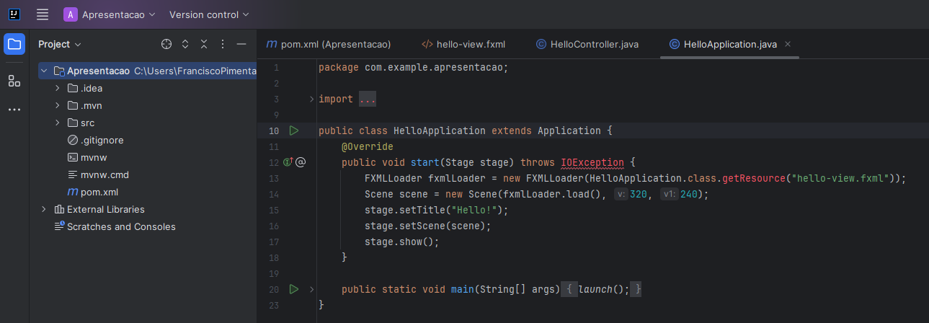
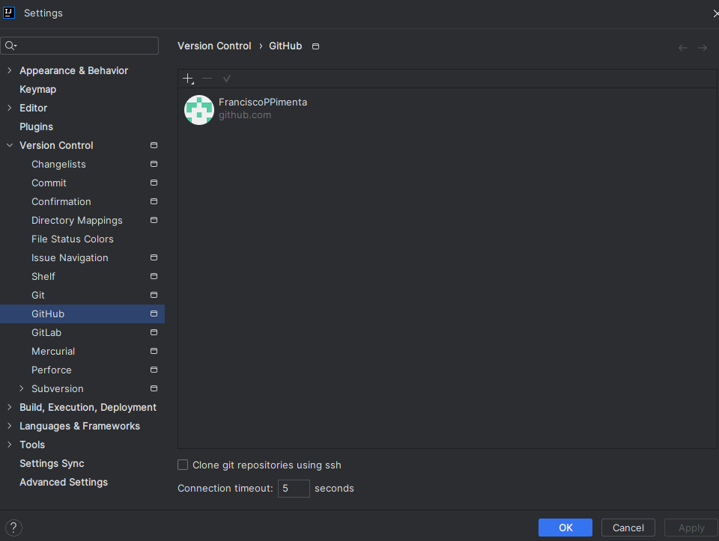
Usando o IDE para fazer commit and push no github
Nas definições vamos a Version Control, ou Controlo de Versão, GitHub e adiciona-mos a nossa conta.
Após criar o projeto, premi-mos CTRL+ALT+S, para irmos às definições

Slide 10
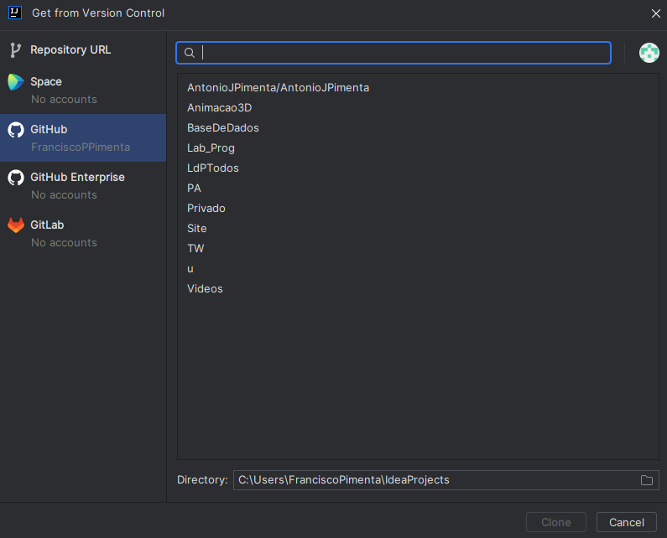
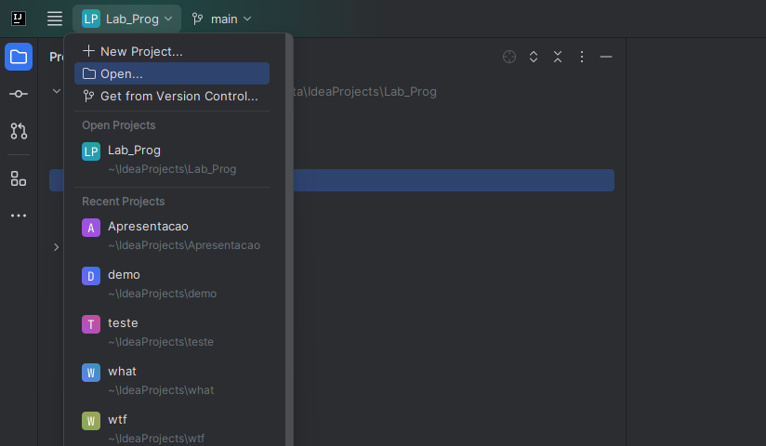
Usando o IDE para fazer commit and push no github
Escolhemos a opção GitHub e escolhemos o repositório que queremos clonar. (Nest caso já está escolhido o Lab_Prog)
Ao adiconar-mos a conta, clicamos onde neste caso diz Lab_Prog, depois Get from Version Control

Slide 11
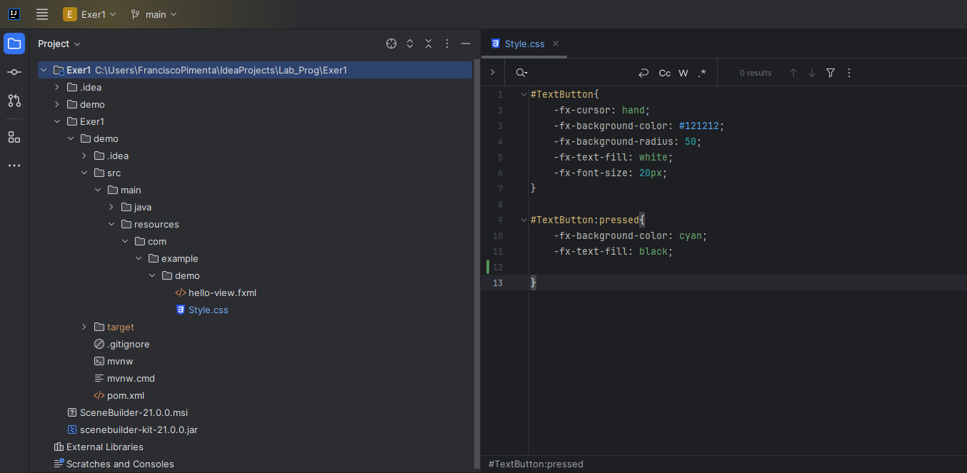
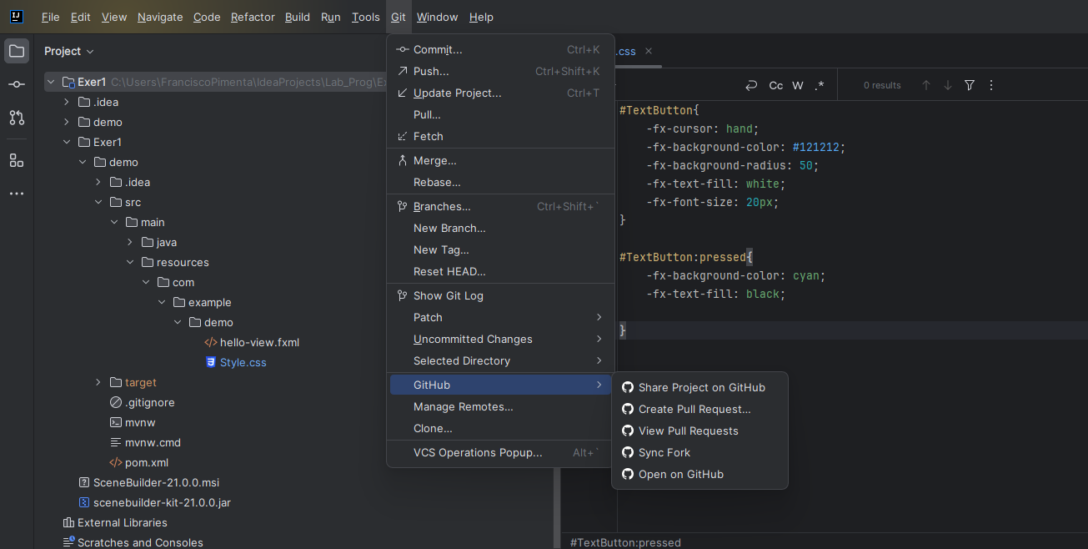
Usando o IDE para fazer commit and push no github
Após adiconar-mos a conta, criamos um projeto novo (neste caso vai ser Exer1) e clicamos nos traços ao lado do nome do projeto, para podermos ver a opção Git.
Após escolher a opção Git, vamos até GitHub e escolhermos Share Project on GitHub

Slide 12
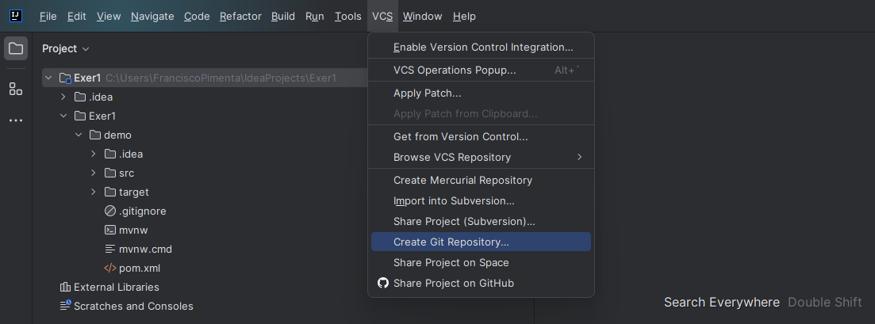
Usando o IDE para fazer commit and push no github
Após adiconar-mos a conta, criamos um projeto novo (neste caso vai ser Exer1) e clicamos nos traços ao lado do nome do projeto, para podermos ver a opção VCS.
Após escolher a opção VCS, vamos até GitHub e escolhermos Create Git Repository

Slide 13
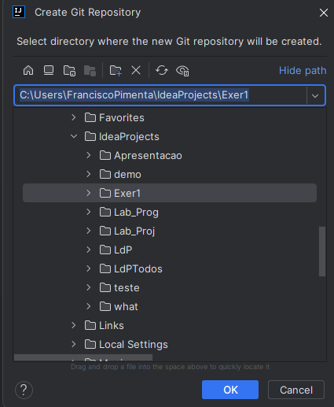
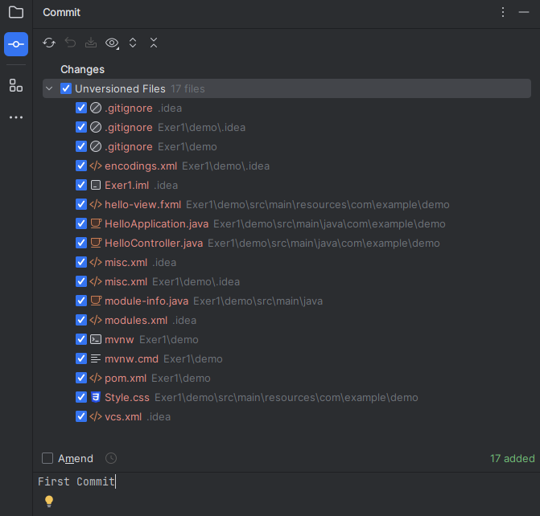
Usando o IDE para fazer commit and push no github
Escolhemos a pasta onde o projeto está, criando assim o Repository
Fazemos o commit dos ficheiros do Exer1

Slide 14
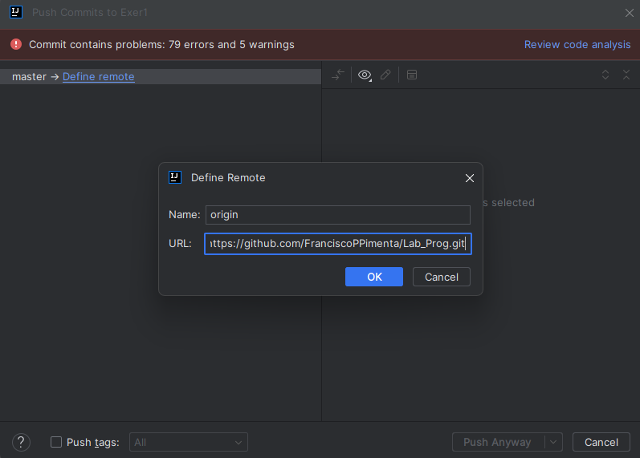
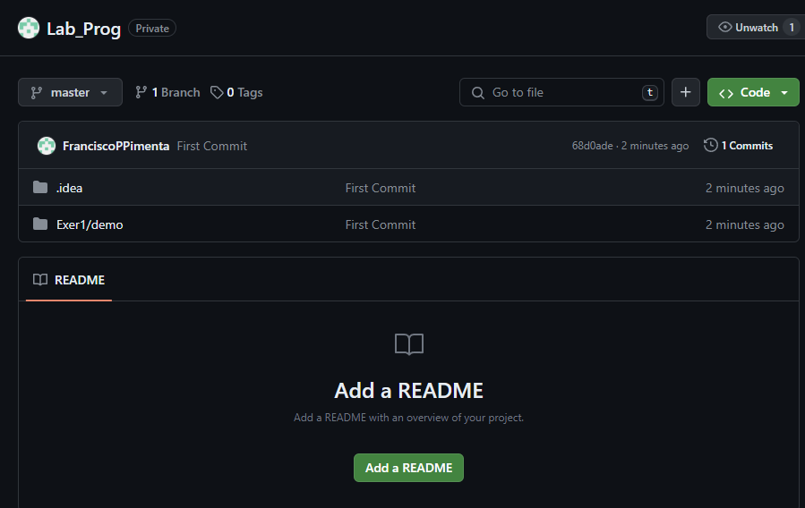
Usando o IDE para fazer commit and push no github
Por fim, clicamos Ctrl+Shift+K, clicamos Define remote e inserimos o URL do repository (neste caso é o Lab_Prog)
E no fim o Exer1, está guardado no GitHub

Slide 15
Considerações finais
O Git e o GitHub são ferramentas poderosas para o desenvolvimento de software.
Prática e colaboração são essenciais para aproveitar ao máximo essas ferramentas.
Explore os recursos adicionais do GitHub para melhorar o fluxo de trabalho e a colaboração em equipe.

